Slide 1
chApp
Notes:
Buenas tardes, soy Gemma Selles y hoy os voy a presentar mi app para chatear: chApp

Slide 2
Servidor
Cliente
Funcionamiento
Notes:
Para usar esta aplicacion necesitaremos 2 telefonos mobiles Android.
Esta aplicacion sigue la filosofia cliente/servidor implementada mediante Sockets tradicionales.

Slide 3
Crea ServerSocket
Puerto 6000
Espera al cliente
Servidor
Crea Socket
Connecta
IP y puerto
Cliente
Se escuchan
Funcionamiento
Notes:
En resumidas cuentas, el funcionamiento es el siquiente:
El servidor crea un ServerSocket en el puerto que hemos seleccionado (6000)
ServerSoket se queda esperando a que el cliente se conecte.
El cliente crea un Socket e intenta conectarse a la IP del servidor y al puerto que esta escuchando.
Ambos se quedan escuchando si el otro les envia un mensaje.

Slide 4
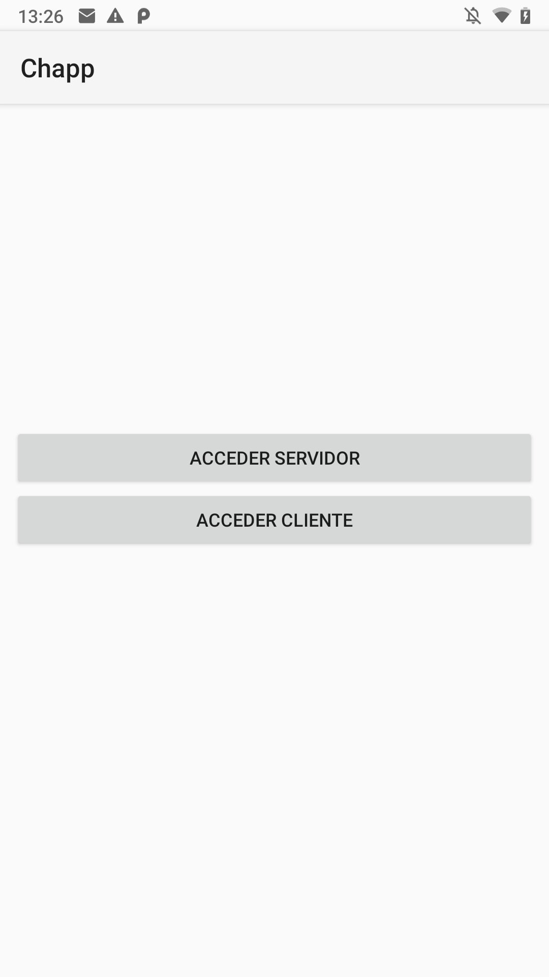
Implementacion
MainActivity.kt
Elegir rol:
Servidor o cliente
Intents
Resultado
Notes:
¿Como he implementado la aplicacion? Os lo explico a traves de las clases que he creado.
Empezamos por la MainActivity donde el telefono elige si quiere ser el servidor o el cliente.
Hago uso de Intents para llevar al usuario a la siguiente actividad segun su eleccion.
Tiene este sencillo aspecto.

Slide 5
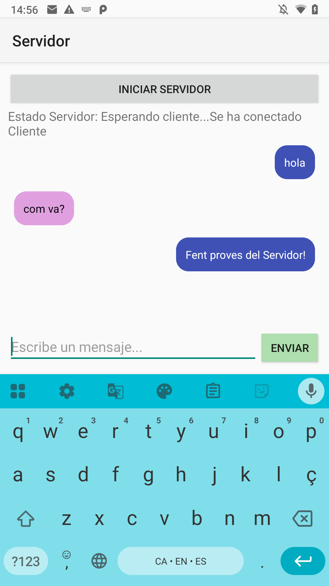
Implementacion
Servidor.kt
Inicia ServerSocket
Espera conexion
Escucha y envia mensajes
Corrutinas + control IU
Streams I/O
Try/catch
Resultado
Notes:
La funcion mas importantde del servidor es initServidor donde se inicia la conexion y espera a que el cliente acepte. Una vez conseguido se queda escuchando si recibe algun mensaje o si el usuario quiere enviar uno.
Para que funcione he tenido que usar corrutinas, para no cargarme el hilo principal y que la aplicacion lance errores (como veremos mas adelante), streams para recibir y enviar mensajes y manejar errores con try/catch.
Os muestro el resultado:

Slide 6
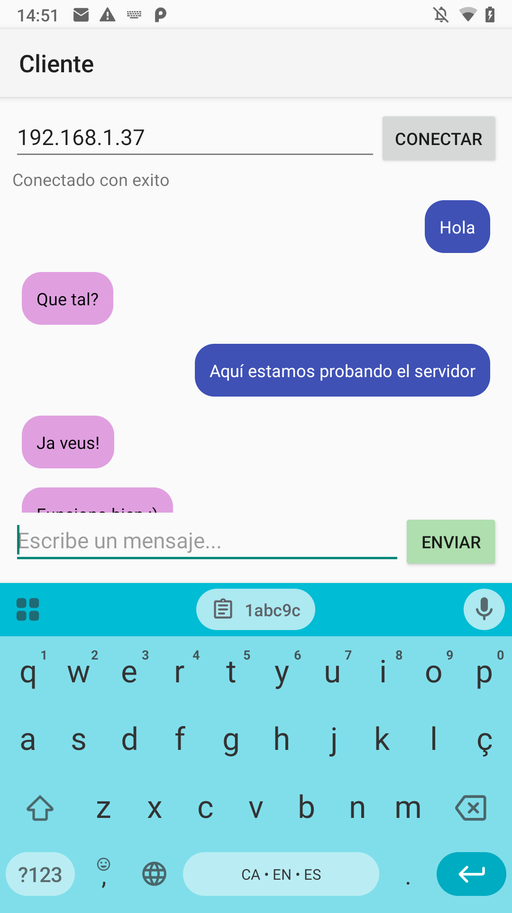
Implementacion
Cliente.kt
Inicia Socket
Acepta conexion
Escucha y envia mensajes
Corrutinas + control IU
Streams I/O
Try/catch
Resultado
Notes:
El Cliente hace practicamente lo mismo que el servidor a diferencia que en lugar de iniciar la comunicacion, crea un socket con los datos para establecerla y aceptarla.
El resto de funciones y elementos que he usado son iguales.
Ha quedado asi:

Slide 7
Drawable
Burbuja
mensaje
<shape>
UI
Layout
Chat
<RecyclerView>
Clases
Mensaje
data class { }
Interfaz
Notes:
Otros aspectos a destacar de la aplicacion es que para que tenga un aspecto de aplicacion de chat tradicional he tenido que customizar algunos elementos.
He creado en la carpeta de «res» drawables y layouts personalizados y tambien clases que los manegen.
Tenemos las burbujas de mensaje, que se muestran en el chat segun si se han recibido o enviado y se muestran una detras de la otra con los datos correspondientes.
Las burbujas son shapes, el chat funciona con RecyclerView que tiene a su vez un adaptador que lo hace funcionar de forma personalizada y cada mensahe se ha hecho cob la data clas mensaje.

Slide 8
API 28
Android 9
API 35
Android 15
Redmi note 13
Mi A1
MinSDK = 28
Pruebas en dispositivos
Notes:
La aplicacion se ha probado y funciona en dispositivos mobiles reales.
Las pruebas las he hecho con un Mi A1 y un Readme Note 13 que respectivamete tienen API 28, Android 9, y API 35, Android 15. Para adaptarnos al mobil mas limitado, he usado un SDK minimo de 28.
Otras diferencias entre dispositivos es que la pantalla del MiA1 era mas pequeña y tenia los botones fisicos a diferencia del Redmi. Estas diferencias seran destacables a continuacion.

Slide 9
Problemas encontrados
Problemas
Soluciones
Servidor (emulador):
ECONNREFUSED
Puerto adecuado y
pruebas mobiles reales
Notes:
Todo desarrollo que se precie tiene problemas que al principio parecen inexplicables y detienent tu progreso. Ese fue el caso de este primer problema:
Al hacer pruebas, primero lo intente con dos emuladores dentrp de Android Studio y aunque ya tuviese programadas la parte de Cliente/Servidor para probar si se conectaban, daba el error de ECONNREFUSED. No entendia el motivo si la IP era la adecuada, però al probar en dispositivos fisicos, me di cuenta que el problema no era poner mal la IP (como pensaba al principio) si no por los emuladores.

Slide 10
Problemas encontrados
Problemas
Soluciones
AppBar / botones virtuales
Cortando elementos pantalla
CoodinatorLayout
y AppBarLayout
Notes:
Seguimos con los problemas visuales, en ambos mobiles se cortaba la aplicacion si el chat crecia mucho, primero lo solucione poniendo margenes manualmente para que se adaptara però no quedaba igual para las ds pantallas.
Luego tambien añadi una AppBar para distinguir que rol tenia el usuario y eso estropeo mas el aspecto, todo esto le sumamos que el redmi con los botones virtuales tambien tapaban parte de la aplicacion.
Se soluciono con CoordinatorLayout ya que cogia perfectamnte las dimensiones de la pantalla sin importar el tamaño y respentando los botones y el AppBar.

Slide 11
Problemas encontrados
Problemas
Soluciones
NetworkOnMainThreadException
Al enviar mensajes
Añadir corrutina
a enviarMensaje()
Notes:
Y por ultimo però no menos importante, antesde ser capaz d encir un mensaje me topçe con este error, NetworkOnMainThreadException. Como el propionombre indica estaba estropeando la ejecucion del hilo principal cosa que hacia que se cerrara la aplicacion. Este hilo principal esta reservado para la interfaz, cosa que yo pensaba que respetaba con «Dispatch.Main» en mis corrutias, però se me paso con el metodo de escuchar mensajes y me lanzaba dicho error.
Con ponerle correctamente la corrutina a esa funcion no me volvio a salir.

Slide 12
chApp
Notes:
Y hasta aquí Chapp. Aunque de funcionamiento es sencilla ha tenido mucho trabajo detras. Me ha gustado hacerla y me he qudado con ganas de haber tenido mas tiempo para implementarle mas cosas. Pero el tiempo es el que tenemos pra poder brindar la mejor solucion possible y esta ha sido la mia.
Muchas gracias por vuestra atencion y hasta a proxima.

